Slide 1


Requisitos de accesibilidad para contenidos en la Web
Norma Técnica Salvadoreña (NTS) 35.105.01:20
2024

Slide 2


El CONAIPD es el Ente Rector que coordina, monitorea, vigila y supervisa el cumplimiento de la normativa nacional e internacional para el goce pleno de los derechos de las personas con discapacidad.
Cuenta con personalidad jurídica de derecho público, patrimonio propio y autonomía en lo financiero y administrativo.
¿Qué es el CONAIPD?

Slide 3
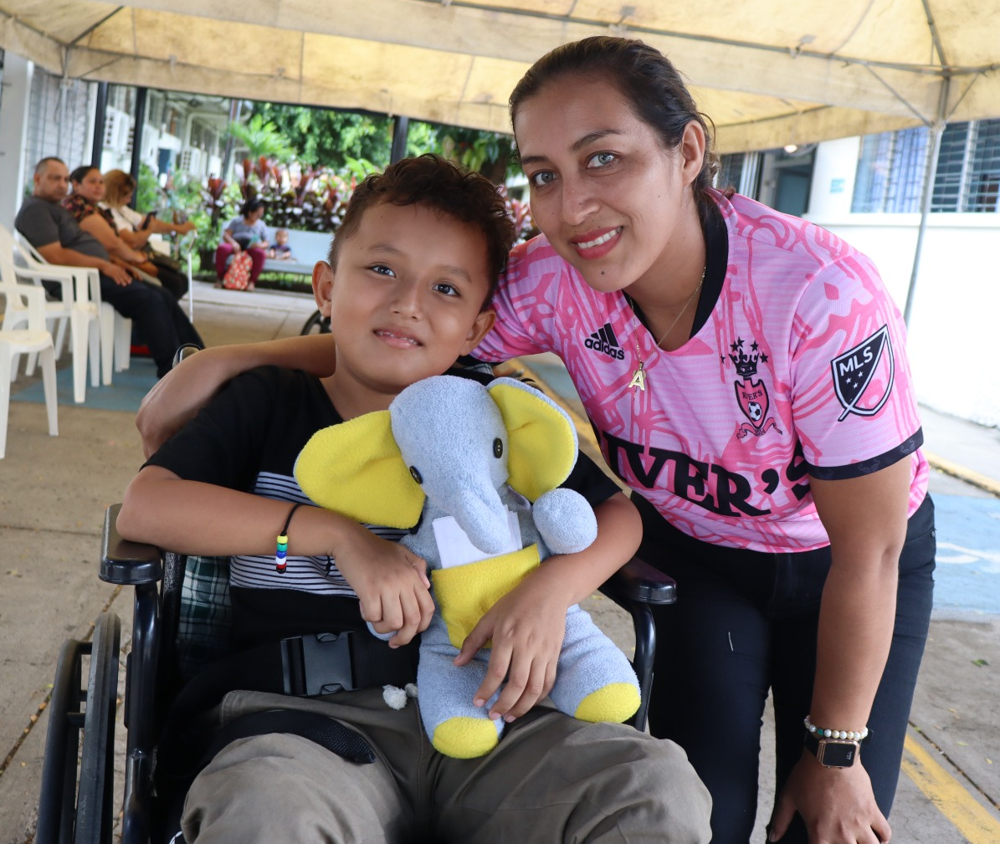
Personas con Discapacidad
Incluye a aquellas que tengan deficiencias físicas, psicosociales, intelectuales o sensoriales a largo plazo que, al interactuar con diversas barreras, puedan ver impedida o reducida su participación plena y efectiva en todos los ámbitos de la sociedad, en igualdad de condiciones con las demás.
(Art. 4 literal C de la LEIPD y Art. 1 CSDPCD)

Slide 4

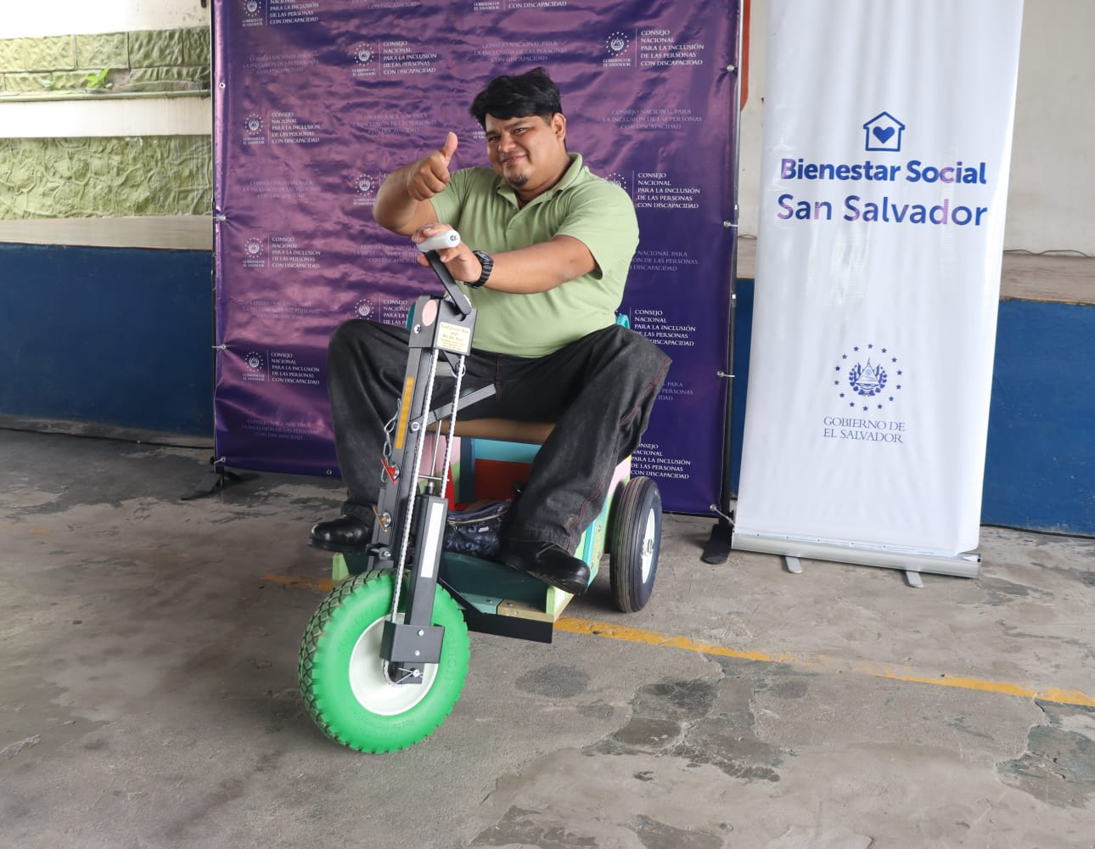
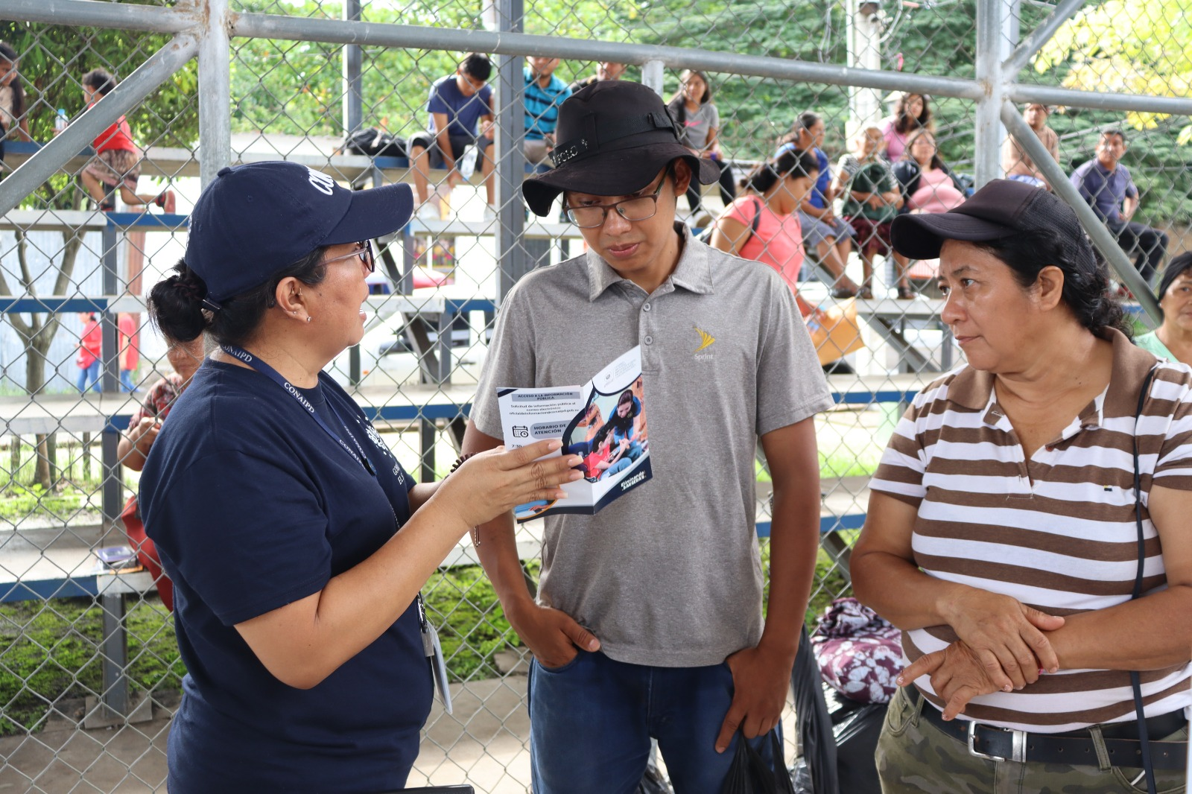
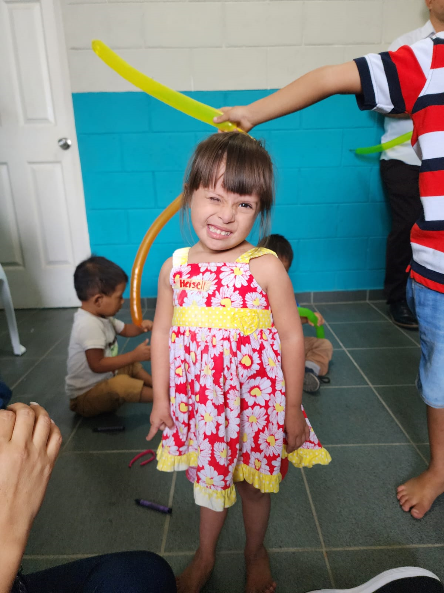
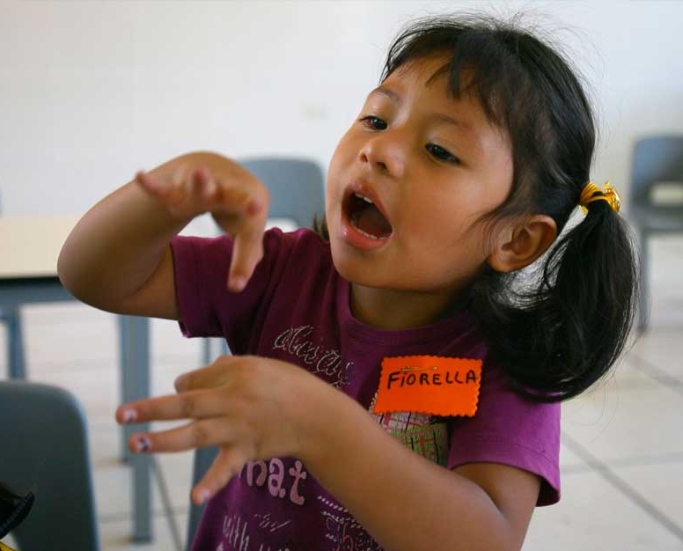
Clasificación de la Discapacidad
Física
Psicosocial
Intelectual
Sensorial
Disminución importante en la capacidad del movimiento de una o varias partes del cuerpo.
Deficiencia temporal o permanente de la psique que limita la capacidad del individuo para establecer interacciones.
Limitación en funcionamiento intelectual que afecta la capacidad de responder a las necesidades de la vida diaria.
Disminución de uno de los sentidos, usualmente referida a la discapacidad visual o auditiva.

Slide 5


Visión Estratégica
Eliminar las barreras que impidan transformar la calidad de vida de las personas con discapacidad y sus familias, generando un El Salvador donde se promueva, impulse, proteja, garantice el derecho de igualdad y no discriminación.

Slide 6

Objeto y campo de aplicación
Establece las características que ha de cumplir la información en los contenidos disponibles mediante tecnologías Web en internet, intranets y cualquier tipo de redes informáticas, para que puedan ser utilizados de forma accesible y autónoma por todas las personas, incluidas las personas con discapacidad.

Slide 7




Principios de accesibilidad

Slide 8
Principios de accesibilidad
El contenido ha de poder ser percibido por todos los usuarios (de forma visual, sonora, táctil, etc.)
El contenido, su organización y su manejo, debe ser entendido por todos los usuarios
Perceptible
Operable
Comprensible
Robusto
El contenido ha de ser manejable usando los dispositivos de entrada de los usuarios (ratón, teclado, etc.)
El contenido ha de estar correctamente estructurado para garantizar un adecuado funcionamiento con las aplicaciones de usuario

Slide 9

Requisitos
Nivel de conformidad
Páginas completas
Procesos completos
Uso de tecnologías exclusivamente según métodos que sean compatibles con la accesibilidad
Sin interferencia

Slide 10
Nivel de conformidad
Nivel A
Nivel AA
Nivel AAA
La página web satisface todos los Criterios de Conformidad del Nivel A, o proporciona una versión alternativa conforme Nivel A
La página web satisface todos los Criterios de Conformidad de los Niveles A y AA, o se proporciona una versión alternativa conforme al Nivel AA
La página web satisface todos los Criterios de Conformidad de los Niveles A, AA y AAA, o proporciona una versión alternativa conforme al Nivel AAA

Slide 11

Criterios de conformidad
Nivel AAA

Slide 12
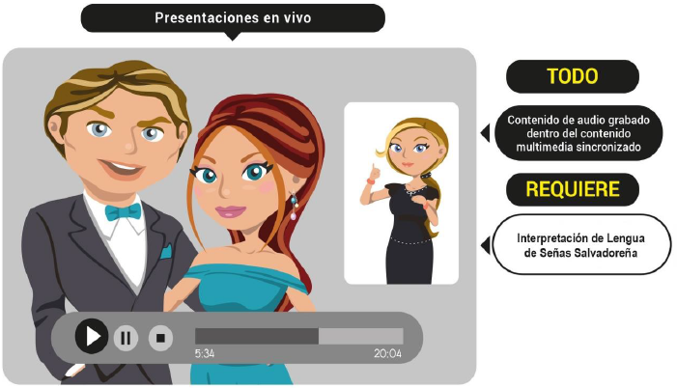
Ejemplo
Lengua de señas (grabado)
Nivel AAA
Criterio 1
Se proporciona una interpretación en Lengua de Señas Salvadoreña, LESSA, para todo el contenido de audio grabado dentro de contenido multimedia sincronizado.

Slide 13
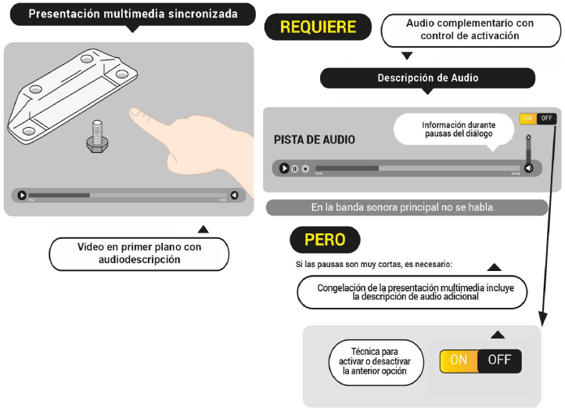
Ejemplo
Audiodescripción ampliada (grabada)
Nivel AAA
Criterio 2
Cuando las pausas en el audio de primer plano son insuficientes para permitir que la audiodescripción comunique el significado del vídeo, se proporciona una audiodescripción ampliada para todos los contenidos de vídeo grabado dentro de contenido multimedia sincronizado.

Slide 14
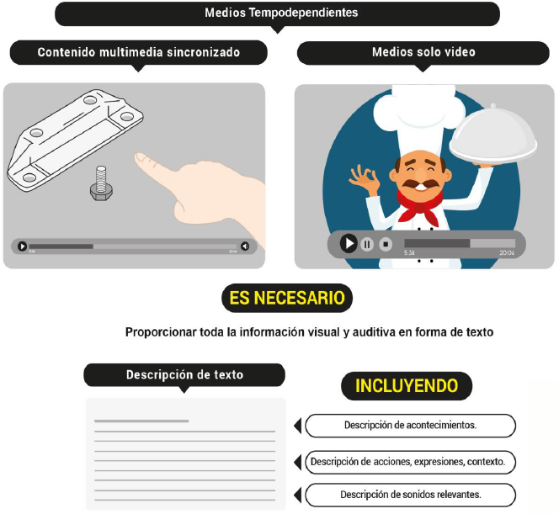
Ejemplo
Medio alternativo (grabado)
Nivel AAA
Criterio 3
Se debe proporcionar una alternativa para los medios tempodependientes, tanto para todos los contenidos multimedia sincronizados grabados como para todos los medios de sólo vídeo.

Slide 15
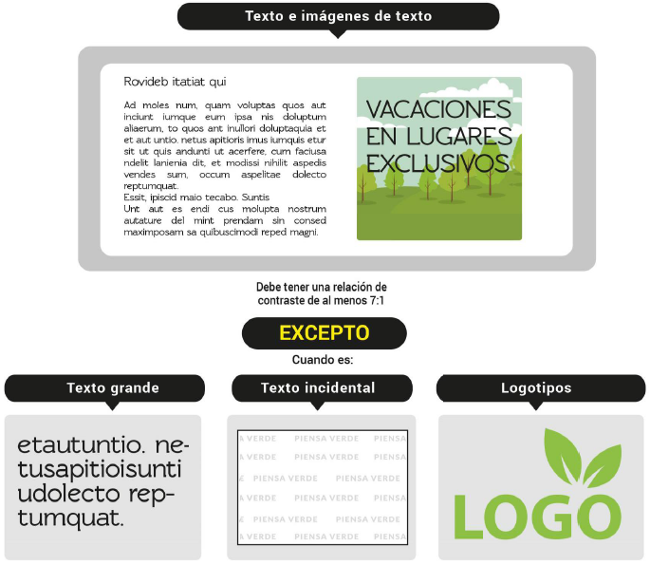
Ejemplo
Contraste (mejorado)
Nivel AAA
Criterio 4
La presentación visual de texto e imágenes de texto tiene una relación de contraste a escala de al menos, 7:1 (Léase 7 a 1).

Slide 16
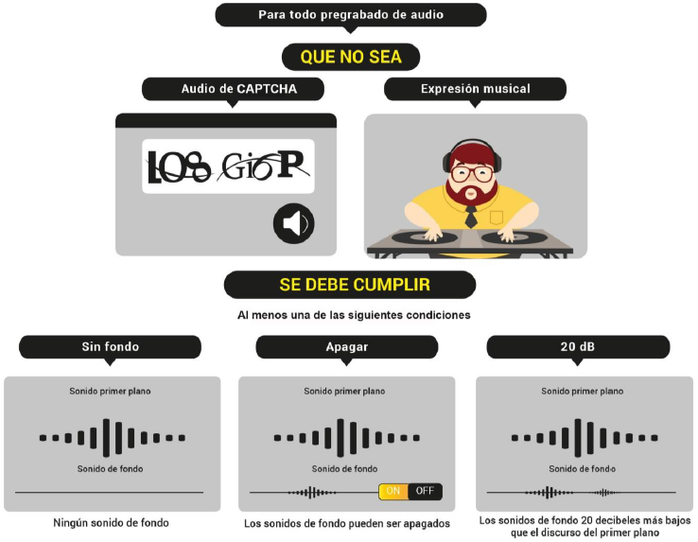
Ejemplo
Sonido de fondo bajo o ausente
Nivel AAA
Criterio 5
Para el contenido de sólo audio grabado que contiene habla en primer plano, se cumple al menos uno de los siguientes casos:
Ningún sonido de fondo
Se puede apagar
20 dB más bajo que el principal

Slide 17
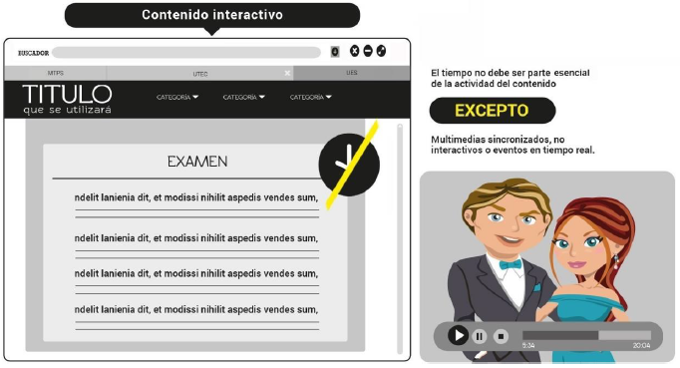
Ejemplo
Sin tiempo
Nivel AAA
Criterio 6
El tiempo no debe ser parte esencial del evento o actividad presentada por el contenido, exceptuando los multimedia sincronizados no interactivos y los eventos en tiempo real.

Slide 18
Ejemplo
Sin tiempo
Nivel AAA
Criterio 7
El tiempo no debe ser parte esencial del evento o actividad presentada por el contenido, exceptuando los multimedia sincronizados no interactivos y los eventos en tiempo real.

Slide 19
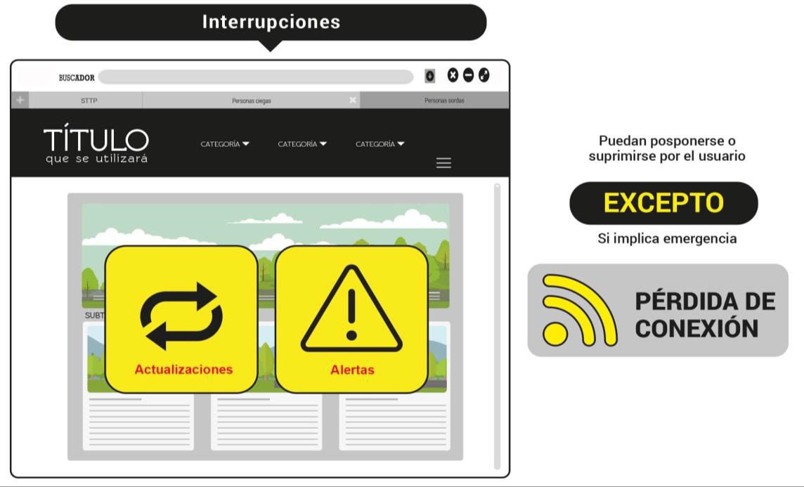
Ejemplo
Interrupciones
Nivel AAA
Criterio 8
La persona usuaria puede postergar o suprimir las interrupciones, excepto cuando las interrupciones implican una emergencia. Las emergencias pueden incluir alertas de emergencia civil o cualquier otro mensaje que alerte sobre peligros.

Slide 20
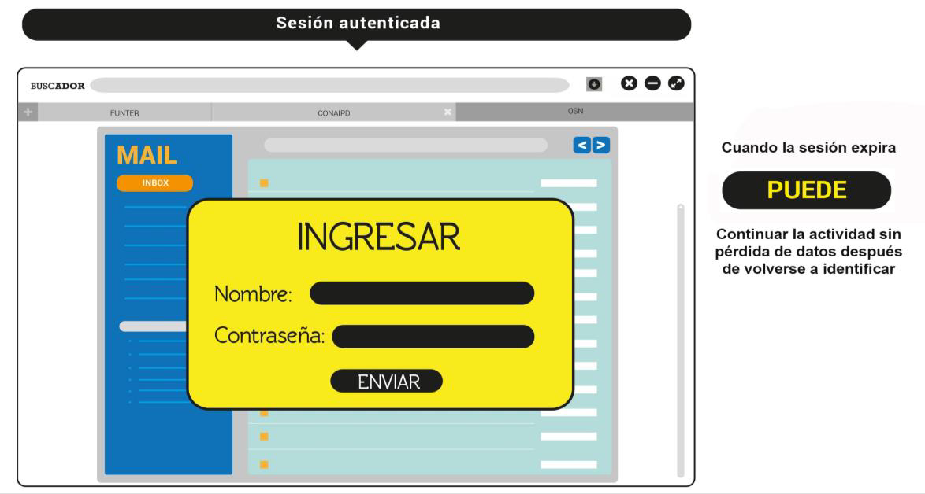
Ejemplo
Re-autentificación
Nivel AAA
Criterio 9
La persona usuaria puede postergar o suprimir las interrupciones, excepto cuando las interrupciones implican una emergencia. Las emergencias pueden incluir alertas de emergencia civil o cualquier otro mensaje que alerte sobre peligros.

Slide 21
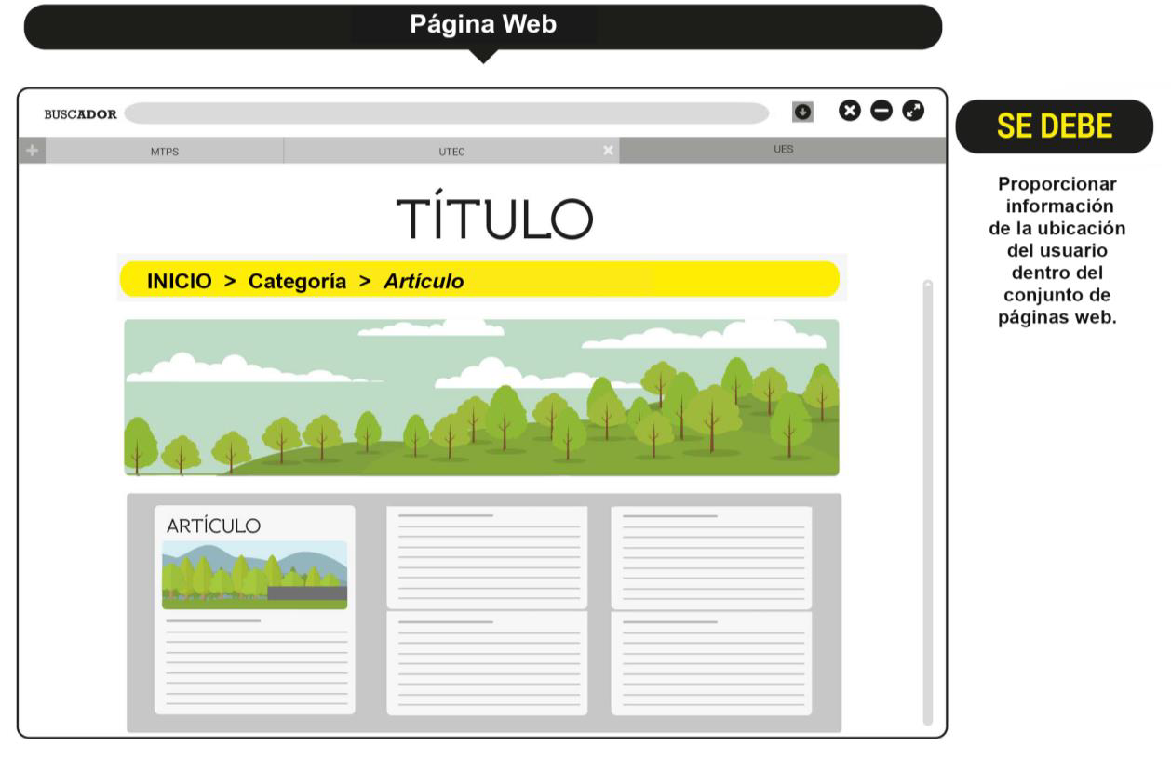
Ejemplo
Ubicación
Nivel AAA
Criterio 10
Proporcionar información acerca de la ubicación de la persona usuaria dentro de un sitio web.

Slide 22
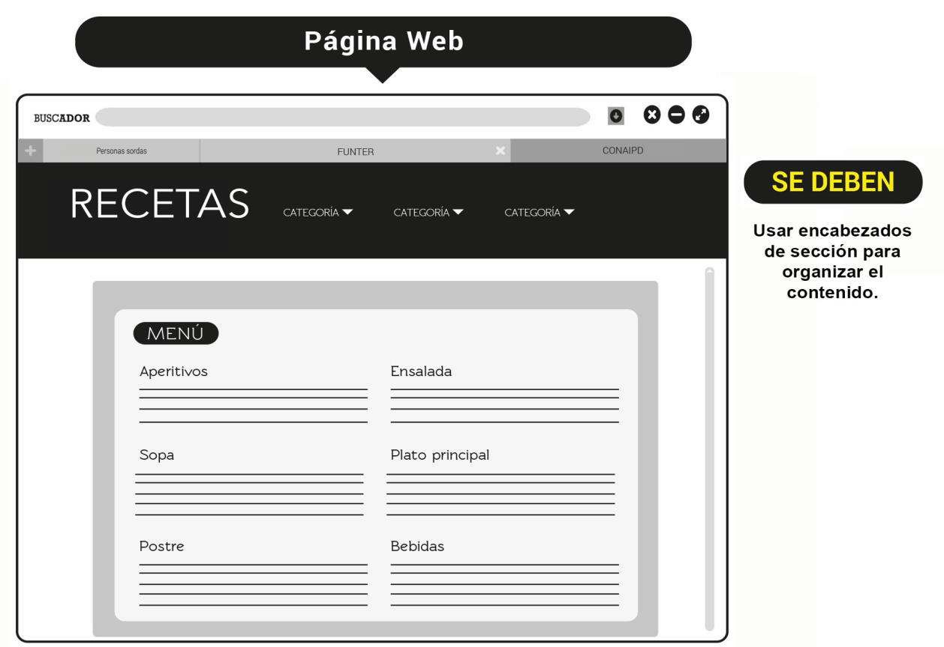
Ejemplo
Encabezados de sección
Nivel AAA
Criterio 11
Usar encabezados de sección para organizar el contenido.

Slide 23
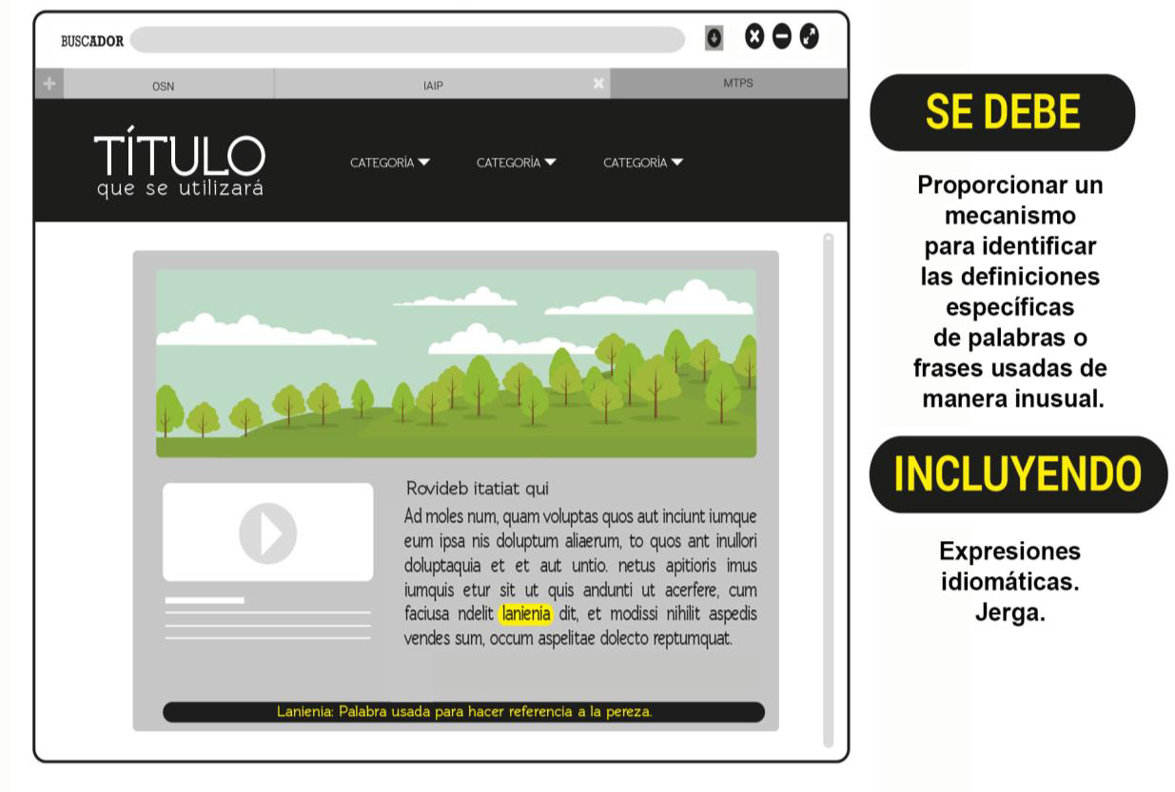
Ejemplo
Palabras inusuales
Nivel AAA
Criterio 12
Proporcionar el mecanismo para identificar la definición de palabras o frases usadas de modo inusual o restringido, incluyendo expresiones idiomáticas y jerga.

Slide 24
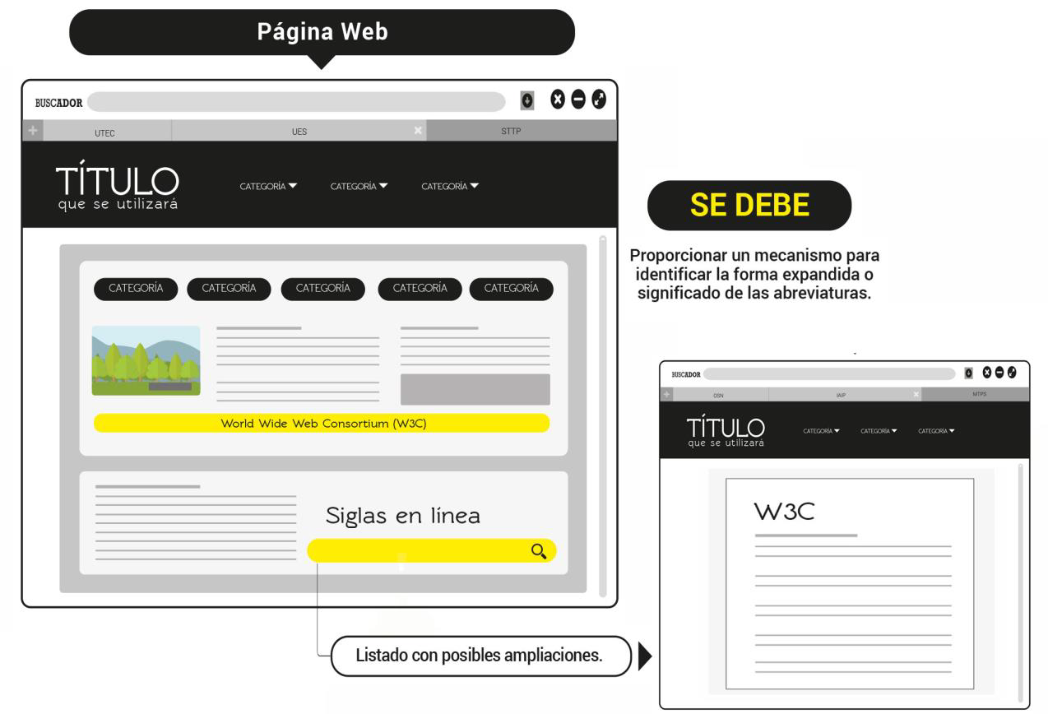
Ejemplo
Abreviaturas
Nivel AAA
Criterio 13
Proporcionar el mecanismo para identificar el significado de las abreviaturas.

Slide 25
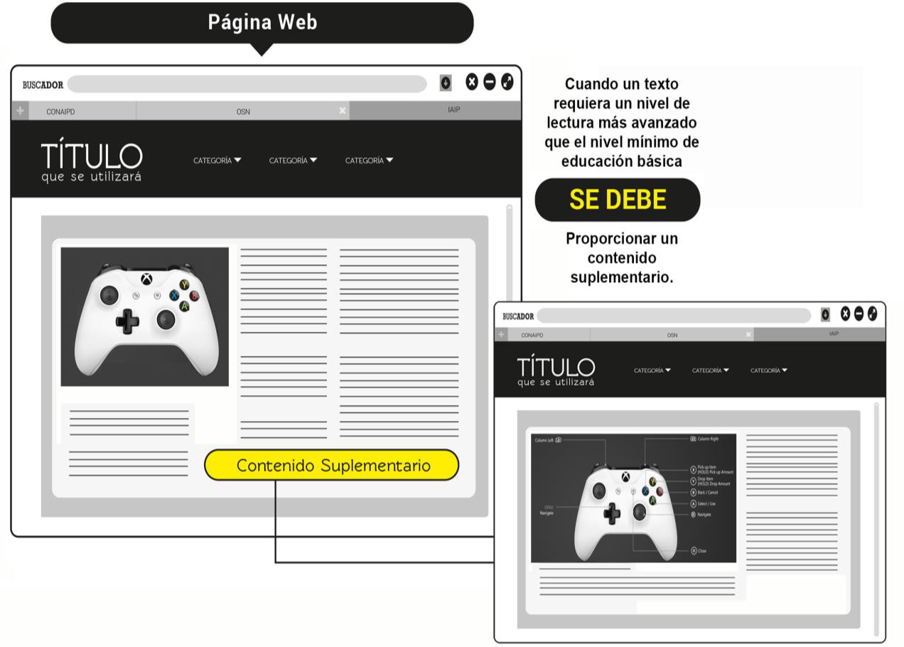
Ejemplo
Nivel de lectura
Nivel AAA
Criterio 14
Cuando el texto requiere un nivel de lectura más avanzado entonces proporcionar un mecanismo de lectura fácil.

Slide 26
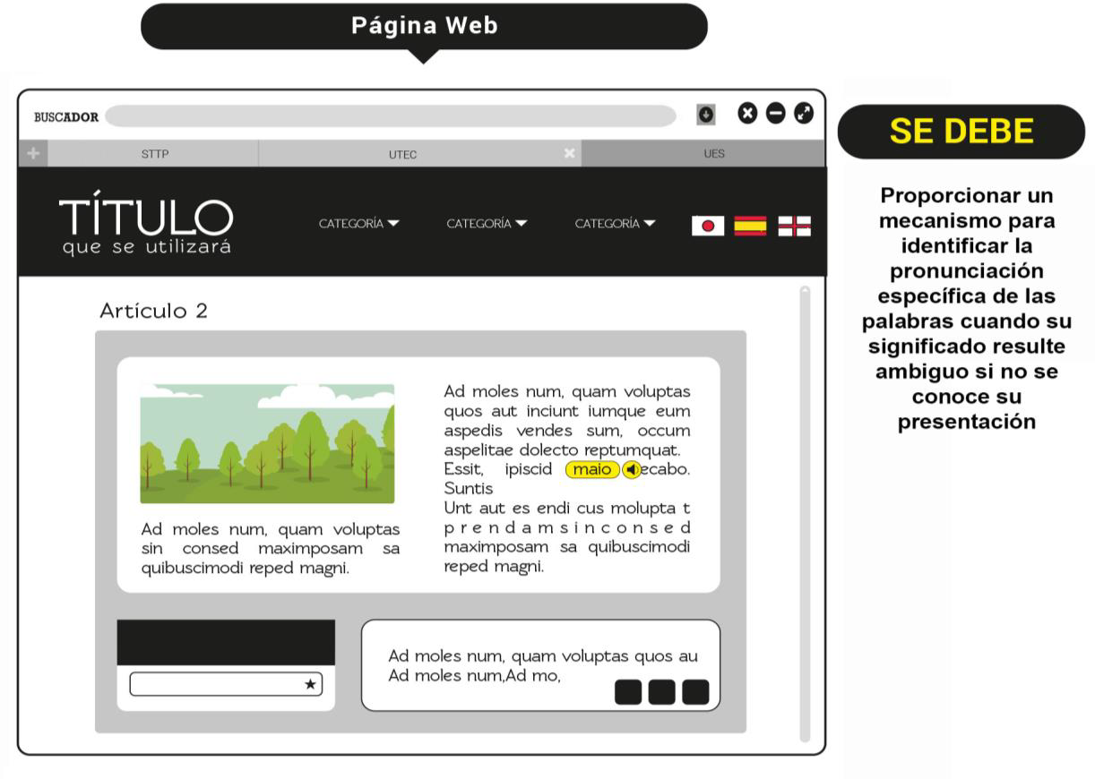
Ejemplo
Pronunciación
Nivel AAA
Criterio 15
Proporcionar un mecanismo para identificar la pronunciación específica de las palabras cuando el significado de esas palabras, dentro del contexto, resulta ambiguo si no se conoce su pronunciación.

Slide 27
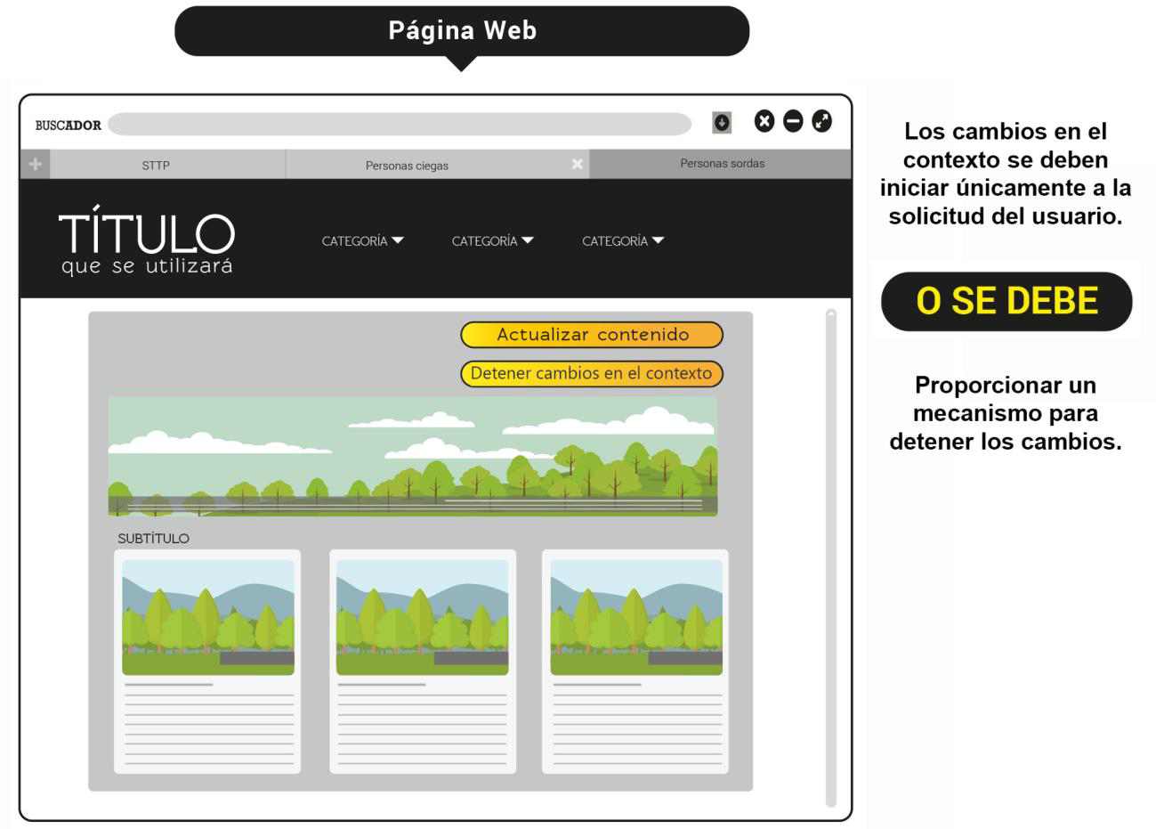
Ejemplo
Cambios a petición
Nivel AAA
Criterio 16
Los cambios en el contexto de los sitios web son iniciados únicamente a solicitud del usuario o se proporciona un mecanismo para detener tales cambios.

Slide 28
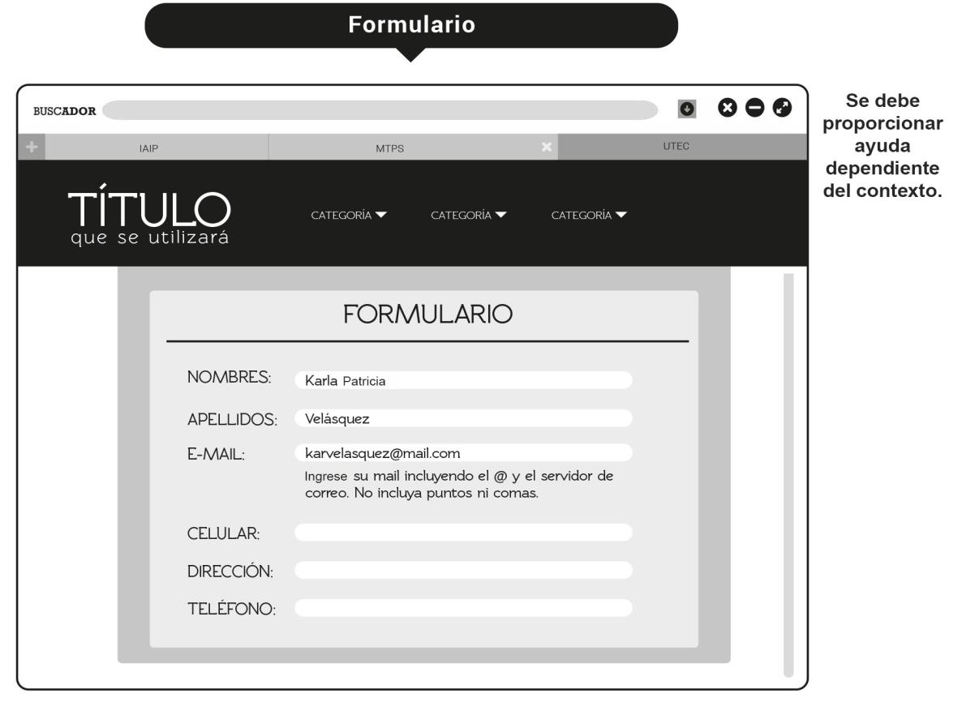
Ejemplo
Ayuda
Nivel AAA
Criterio 17
Proporcionar la ayuda dependiente del contexto, ofreciendo información adicional relacionada con la función que se esté realizando.

Slide 29



